Slide 1
2UZUBOOK
- 레주메 사이트
Notes:
안녕하세요 2uzubook의 프로젝트 발표를 맡게된 2학년 1반 배용호 입니다.

Slide 2
2uzuBook 이란?
개발 과정
시연
INDEX
Notes:
먼저 목차는 다음과 같습니다.

Slide 3
2uzuBook
레주메 사이트

Slide 4
01
02
03
레주메 = 취업의 열쇠
학생 : 더 쉽게 못 쓸까?
회사 : 원하는 인재를 어떻게 더 빨리 찾을 수 있을까?
학교 : 어떻게 하면 학교홍보를 더 잘할 수 있을까?
웹사이트로 만들어 보자
Notes:
여러분 취업에 있어 가장 중요한 것이 뭐라고 생각합니까?
전공실력, 성실성 등 각자 여러가지 생각하는 바가 있겠지만 저는 자신의 능력을 상대방에게 알리는것이 가장 중요하다고 생각합니다.
그러한 생각속에서 레주메에 대하여 생각하게 되었고 우리는 기존의 레주메에 대하여 “더 쉽게 못 쓸까“ “원하는 인재를 어떻게 더 빨리 찾을 수 있을까?” “어떻게 하면 학교홍보를 더 잘할 수 있을 까?” 등을 생각하게된 결과
이 프로젝트를 발안해내게 되었습니다.

Slide 5
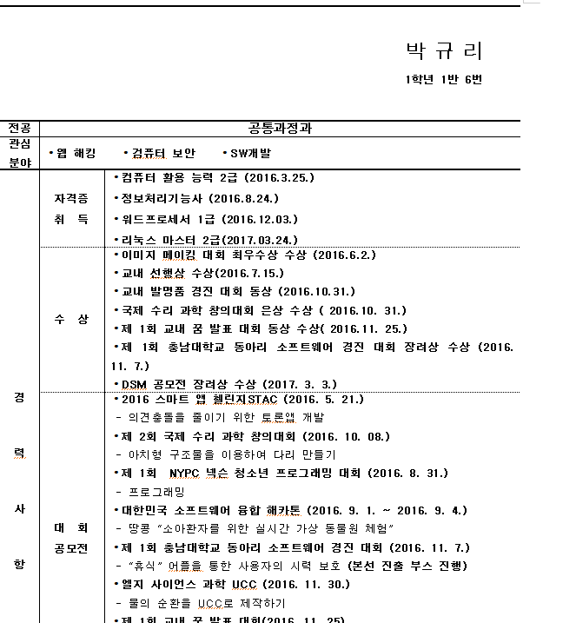

01
기존의 책으로된 “레주메북”의 불편함을 없앤
레주메북을 사이트로 바꾸다
02
03
Notes:
먼저 기존의 레주메북 작성 방식에 대해 살펴봅시다.
기존의 레주메북은 학교측에서 일정한 양식을 배부하면 그 양식에 따라 학생들이 자신의 자격증, 수상, 대회공모전 이력을 적었는데
정해진 기간안에 갑자기 양식을 배부하고 제출하라고 했을때 “내가 뭘했었지?”라는 생각 한번쯤은 해본적이 있을 겁니다.
그래서 전에 적은 레주메를 찾아봐도 어디에 저장했는지 까먹어 결국 처음부터 다시 적는 상황도 있을지 모릅니다.
그래서 저희는 레주메를 작성하는 사이트를 만들면 어떨까하고 생각하게 되었습니다.

Slide 6
01
02
03
Student
사이트를 통한 레주메 작성
쉽고 빠른 작성과 열람
Notes:
이러한 레주메 작성 사이트를 통해 학생들은

Slide 7
01
02
03
Company
손 쉽게 인재를 검색
손 쉬운 학생들 레주메 출력
Notes:
그리고 회사 입장에서는

Slide 8
01
02
03
School
손 쉽게 학교홍보 가능
종이절약 및 시간 단축
Notes:
그리고 마지막으로 학교측에서는
~
이러한 이점들이 있습니다.

Slide 9
01
02
03
Function
로그인, 회원가입
레주메 작성, 수정, 삭제
원하는 분야 키워드 검색
원하는 학생 레주메 출력
시리얼키를 이용한 손 쉬운 로그인
Notes:
위의 이점을 달성하기위한 2uzubook의 대표적인 기능으로 저희는 위 다섯가지의 기능을 갖춘 레주메 사이트를 제작하게 되었습니다.

Slide 10
개발과정
Process

Slide 11
01
02
03
자바 프로젝트…
04
05
자바 프로젝트로 인한 자바로 웹사이트를 만들기..
다들 웹 개발은 처음... 어떤 걸로 만들지?
결론 : Jsp/Servlet이용
Notes:
저희는 이 프로젝트의 태생 자체가 자바프로젝트였으므로 서버단 개발을 jsp/servlet을 이용하여 개발하기로 하였습니다.

Slide 12




01
개발 도구
02
03
04
05
Notes:
저희가 사용한 개발도구 및 언어로는 프론트단에서 html/css/js 백엔드단에서는 java를 사용하였고 소스관리를 위해 깃허브를 사용하였습니다.

Slide 13
01
02
성공적으로 프로젝트를 마치기 위한 역할 분담
03
각자의 역할
04
05
김소연
(Servlet 담당 즉 컨트롤러 부분 구현)
박규리
(FrontEnd 모든 페이지 구성)
(Project manager 프로젝트 총괄)
배용호
윤정현
(BackEnd 데이터베이스 설계 및 DAO 구현)
Notes:
각자의 역할로는 김소연이 servlet쪽을 주로 담당하여 개발하였고
박규리가

Slide 14
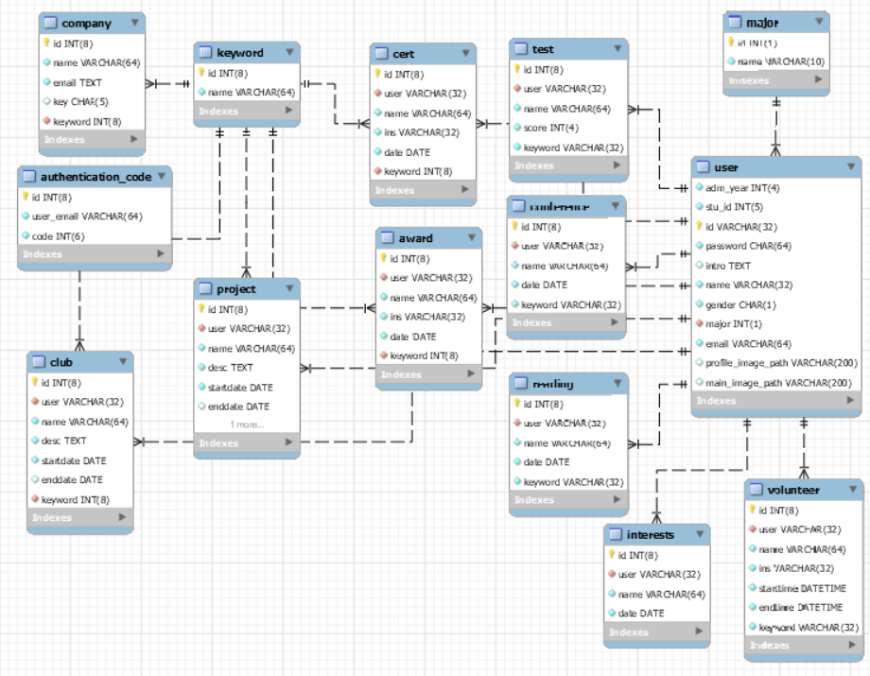
01
02
03
04
05
데이터베이스 설계도

Slide 15
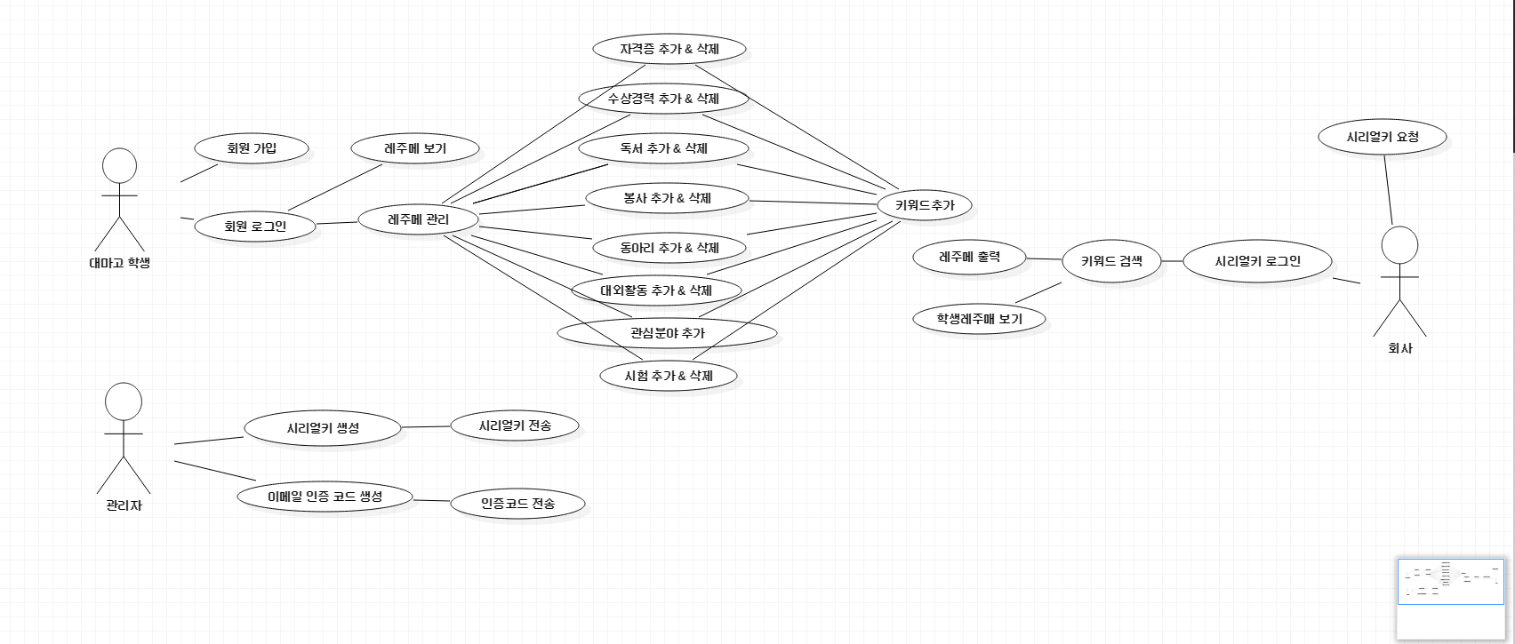
01
02
03
04
05
Use Case 다이어그램

Slide 16
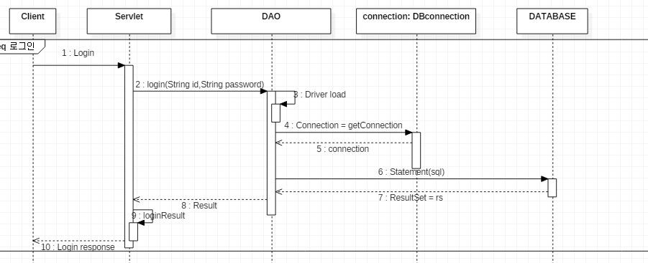
01
02
03
04
05
시퀀스 다이어그램

Slide 17
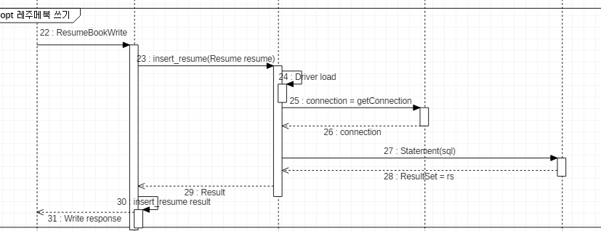
01
02
03
04
05
시퀀스 다이어그램

Slide 18
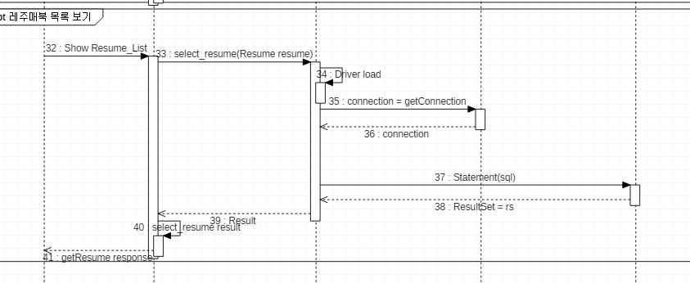
01
02
03
04
05
시퀀스 다이어그램

Slide 19
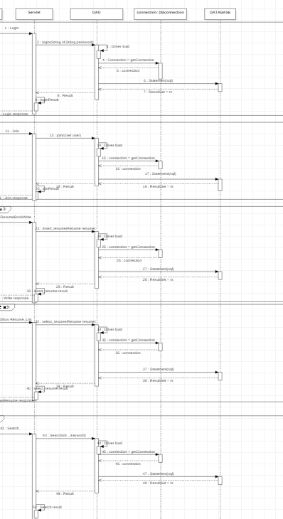
01
02
03
04
05
시퀀스 다이어그램

Slide 20
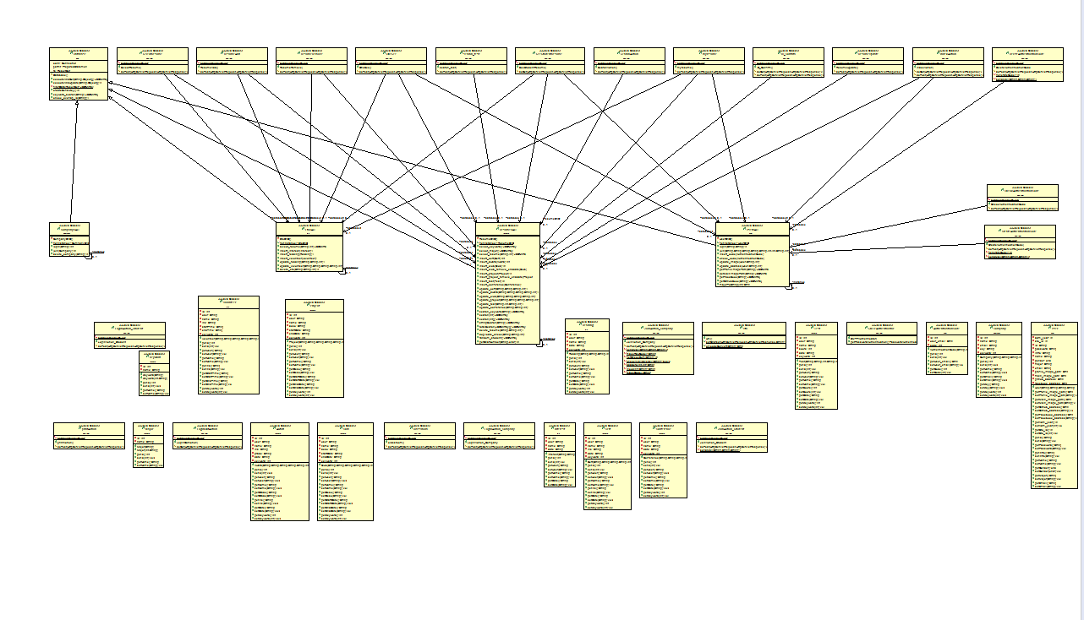
01
02
03
04
05
Class 다이어그램

Slide 21
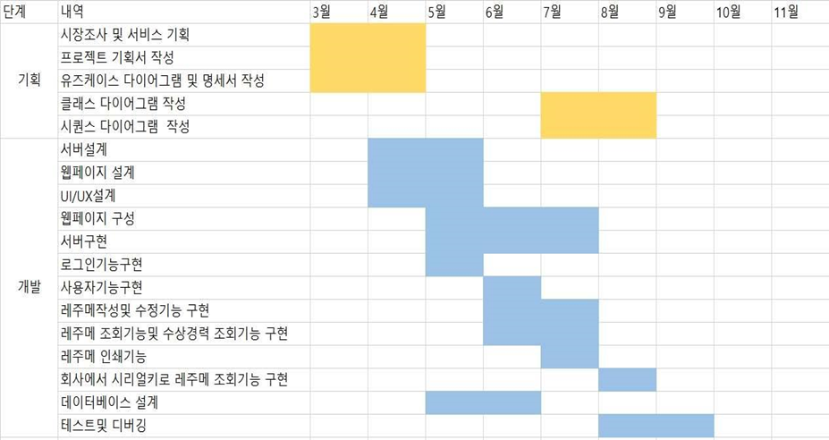
01
02
03
04
05
간트 차트

Slide 22
시연
Test

